Slide 1
Harmónia Zeneiskola
Készítette: Paraoánu Richárd Tamás és Farkas Márk

Slide 2
Projektünk célja: A projekt célja egy olyan webes alkalmazás fejlesztése volt, amely megkönnyíti egy zeneiskola mindennapi működését.
Közös online felület
Egyszerűbb és gyorsabb kommunikáció
Adminisztráció csökkentése
Iskola működésének hatékonyabbá tétele

Slide 3
Felhasználói szerepkörök és jogosultságok
Admin: új felhasználók, iskola adatainak kezelése, egyéb beavatkozások
Tanár: látja az órákat, a hozzá tartozó diákokat
Diák: elérhető számára a kölcsönzés oldal , megtekintheti az óráit

Slide 4
Felhasznált programok:
Microsoft Office
Visual Studio Code
Github Desktop
Discord
Canva
MySQL Workbench
Docker
XAMPP
Moddle

Slide 5
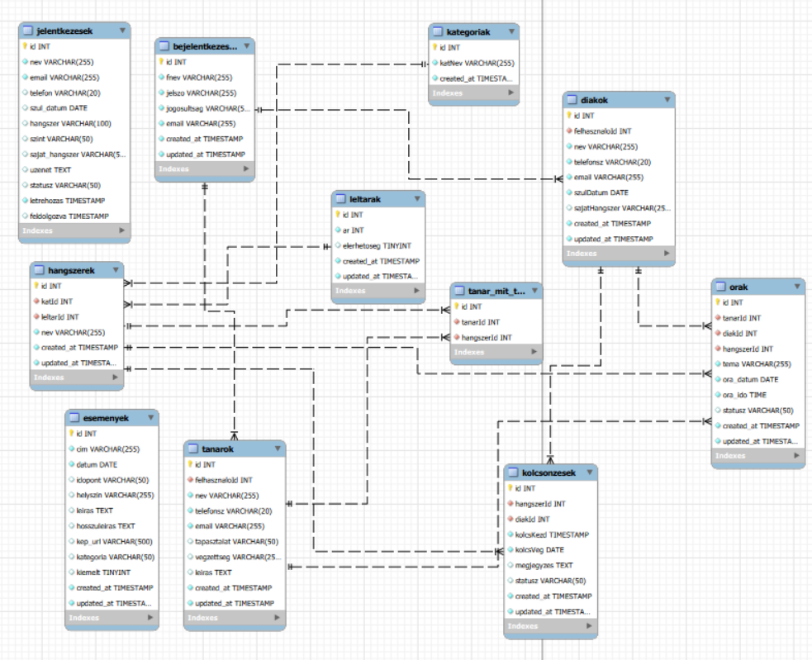
Adatbázis szerkezet:

Slide 6
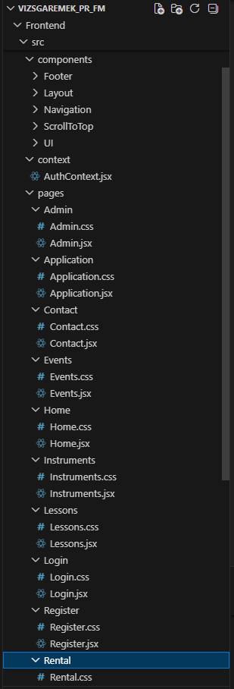
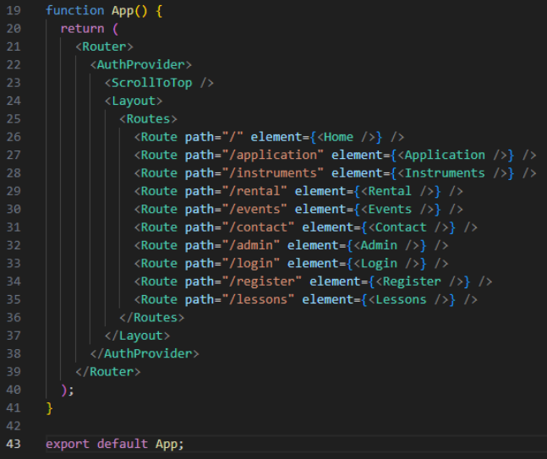
Frontend Felépítés

Slide 7
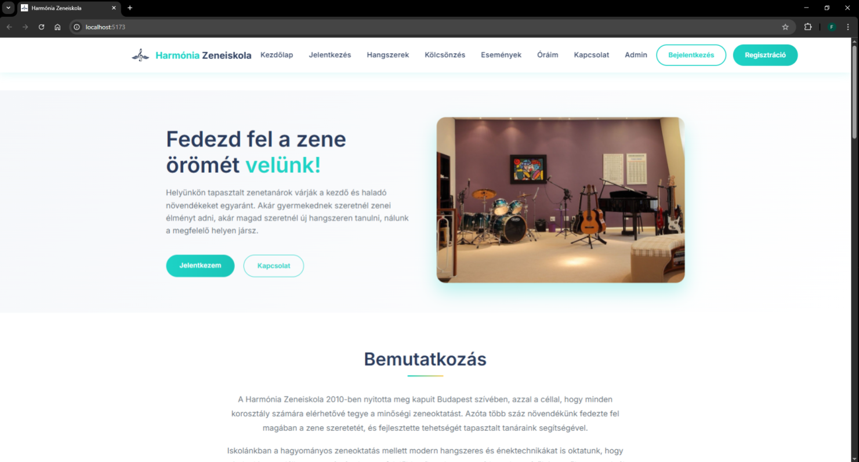

Slide 8
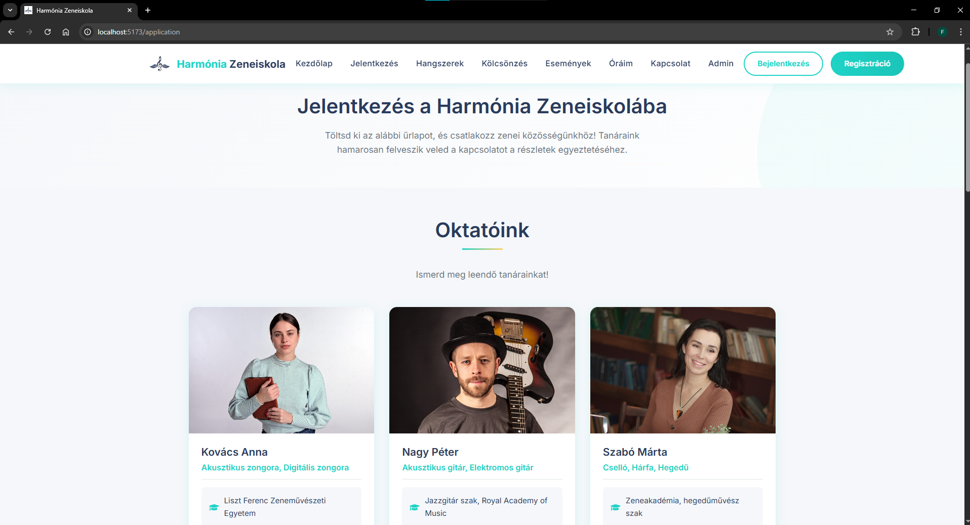

Slide 9
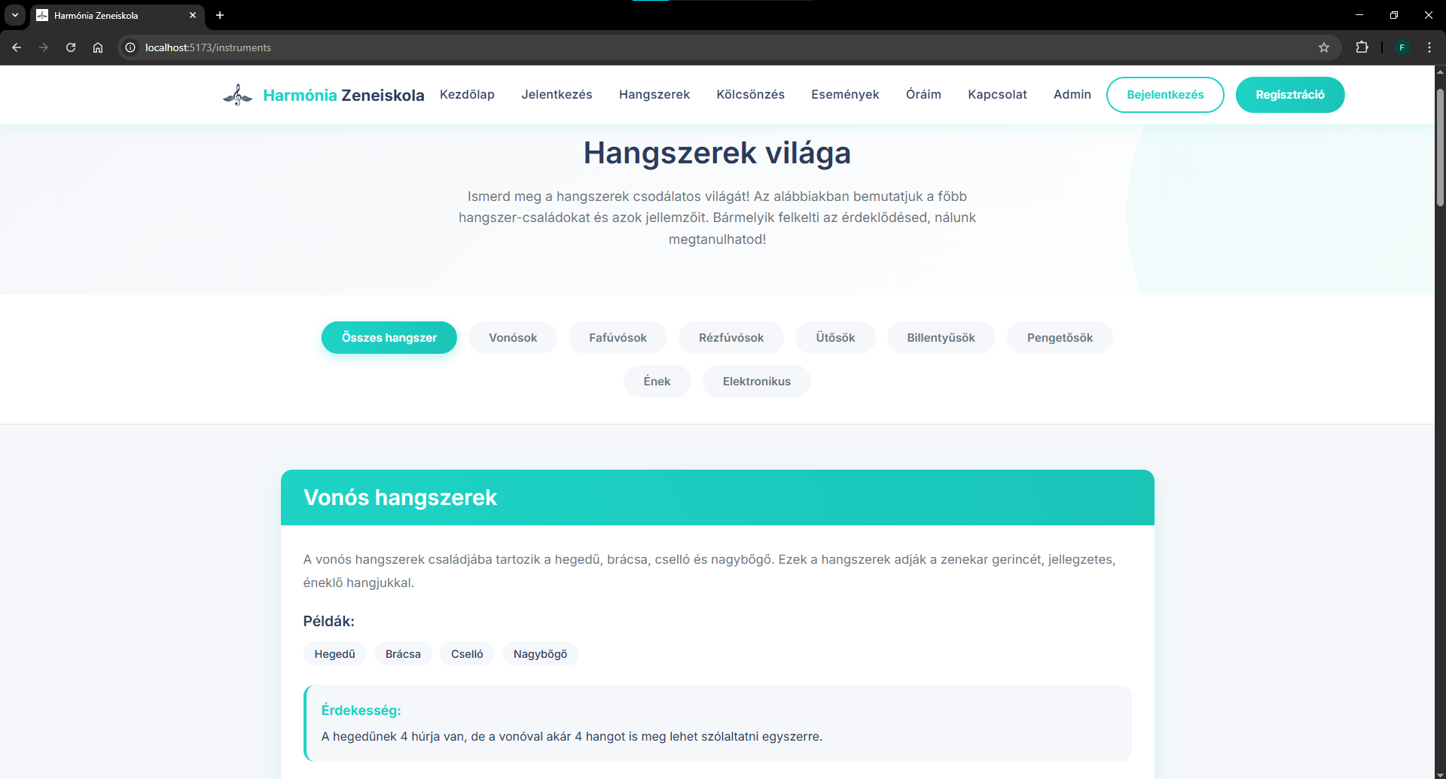

Slide 10
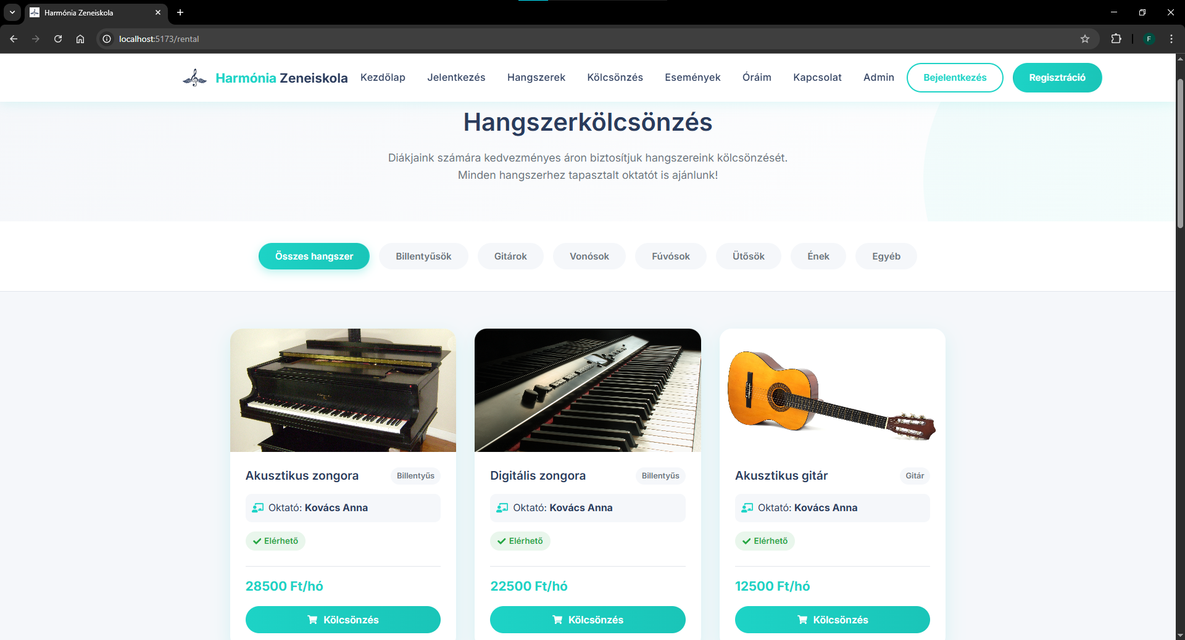

Slide 11
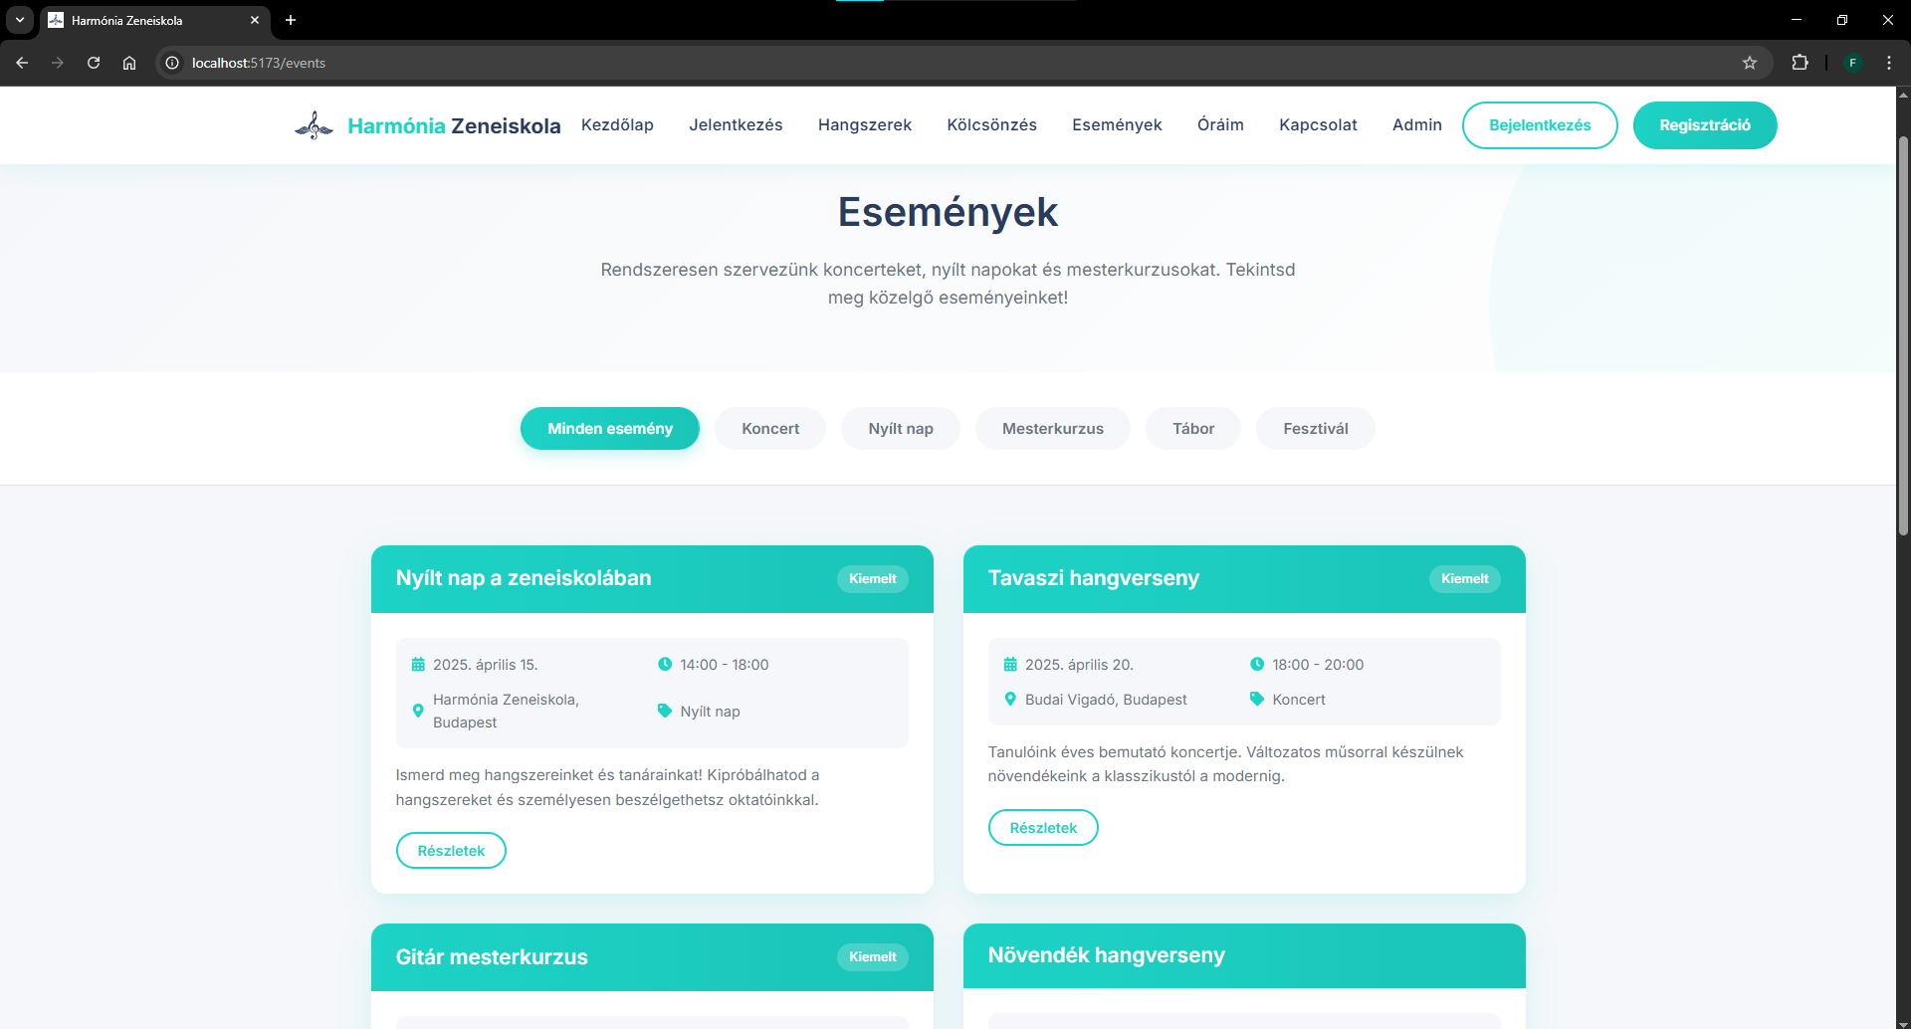

Slide 12
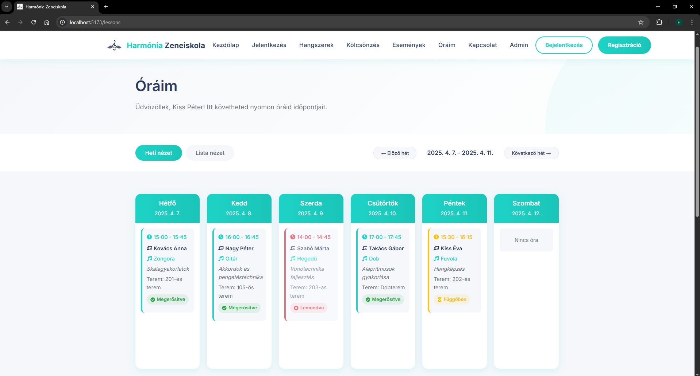

Slide 13
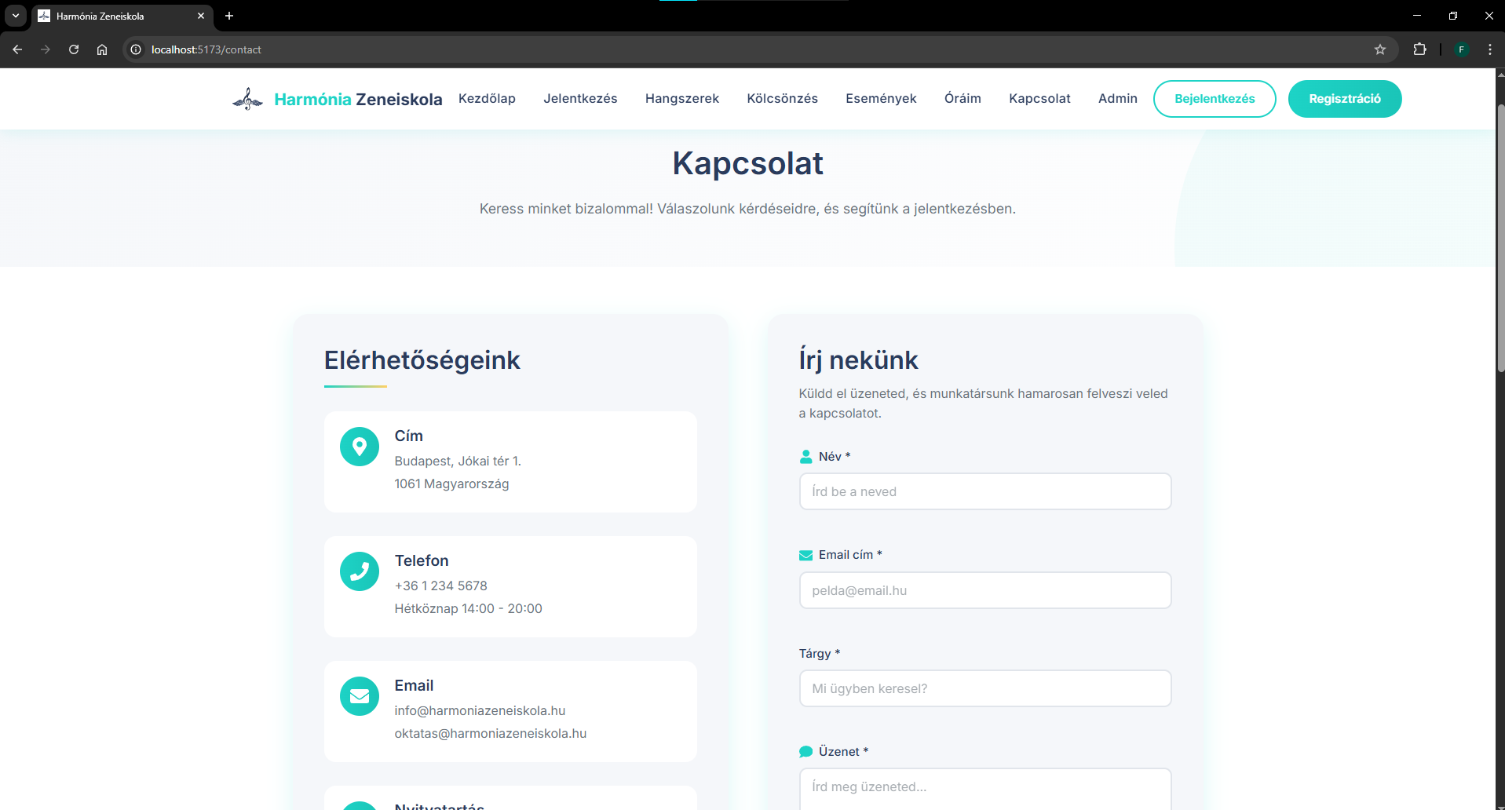

Slide 14
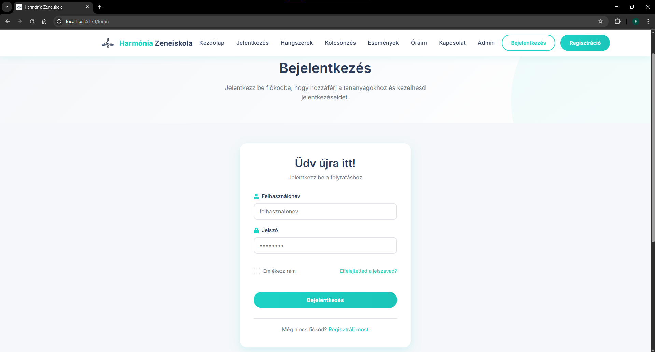

Slide 15
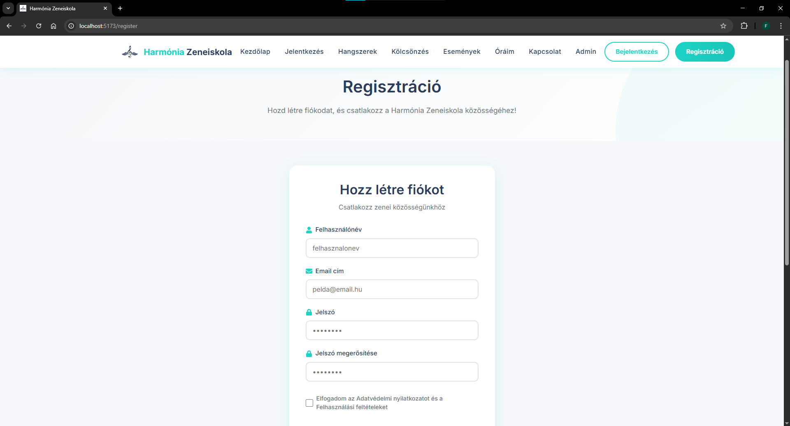

Slide 16
